Slide 1
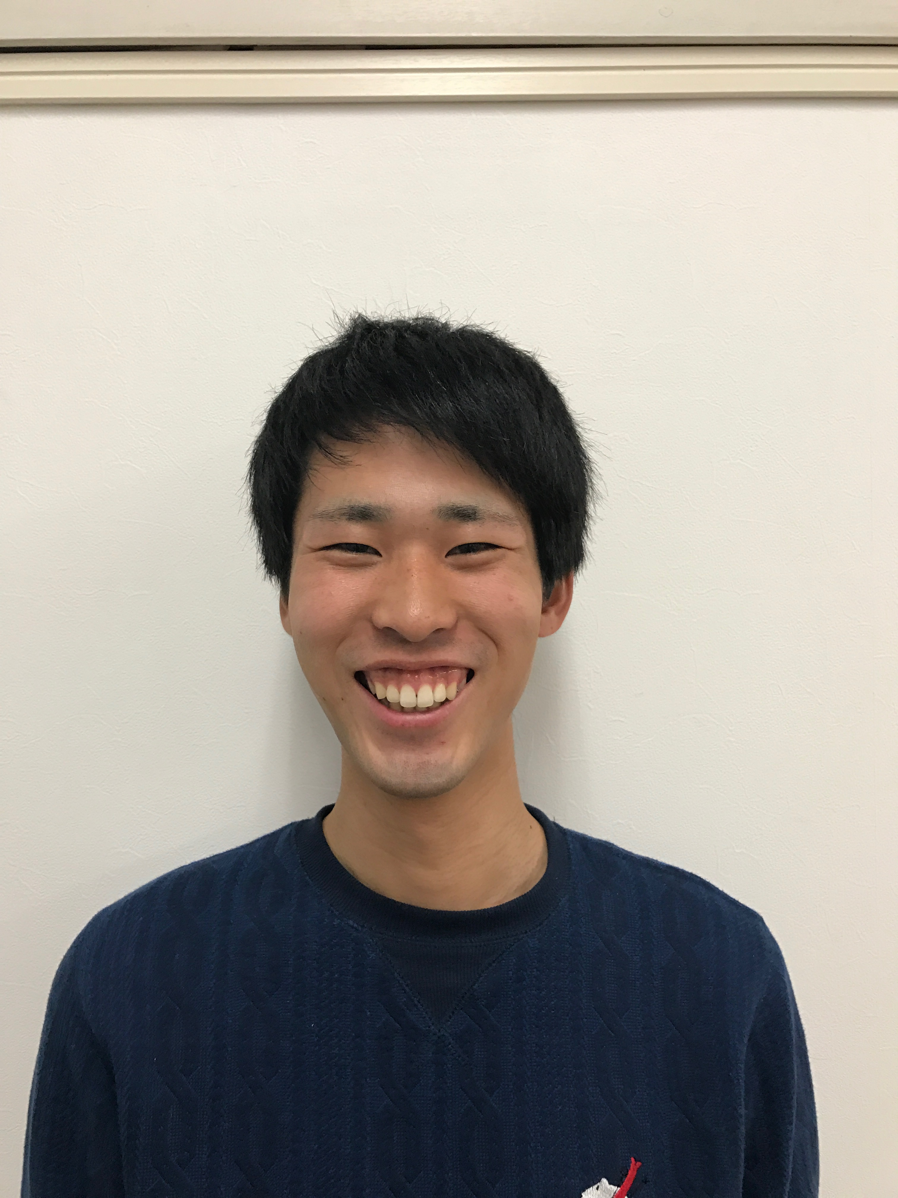
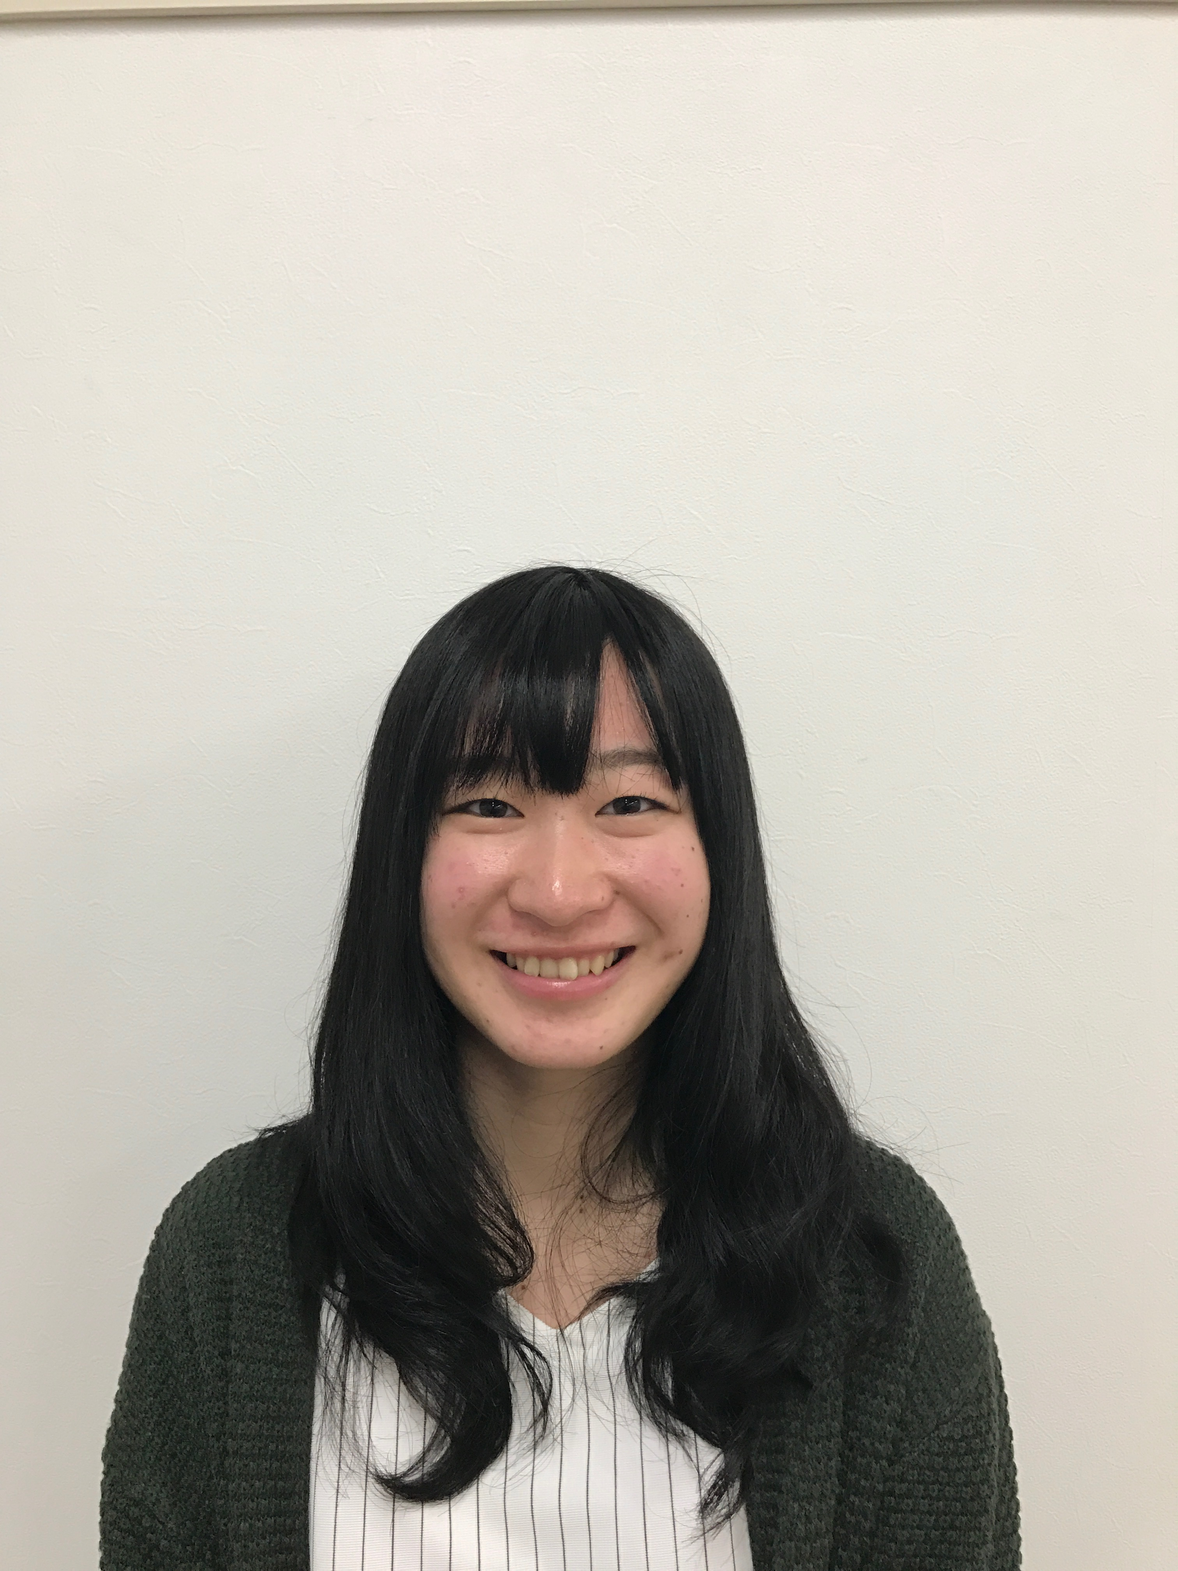
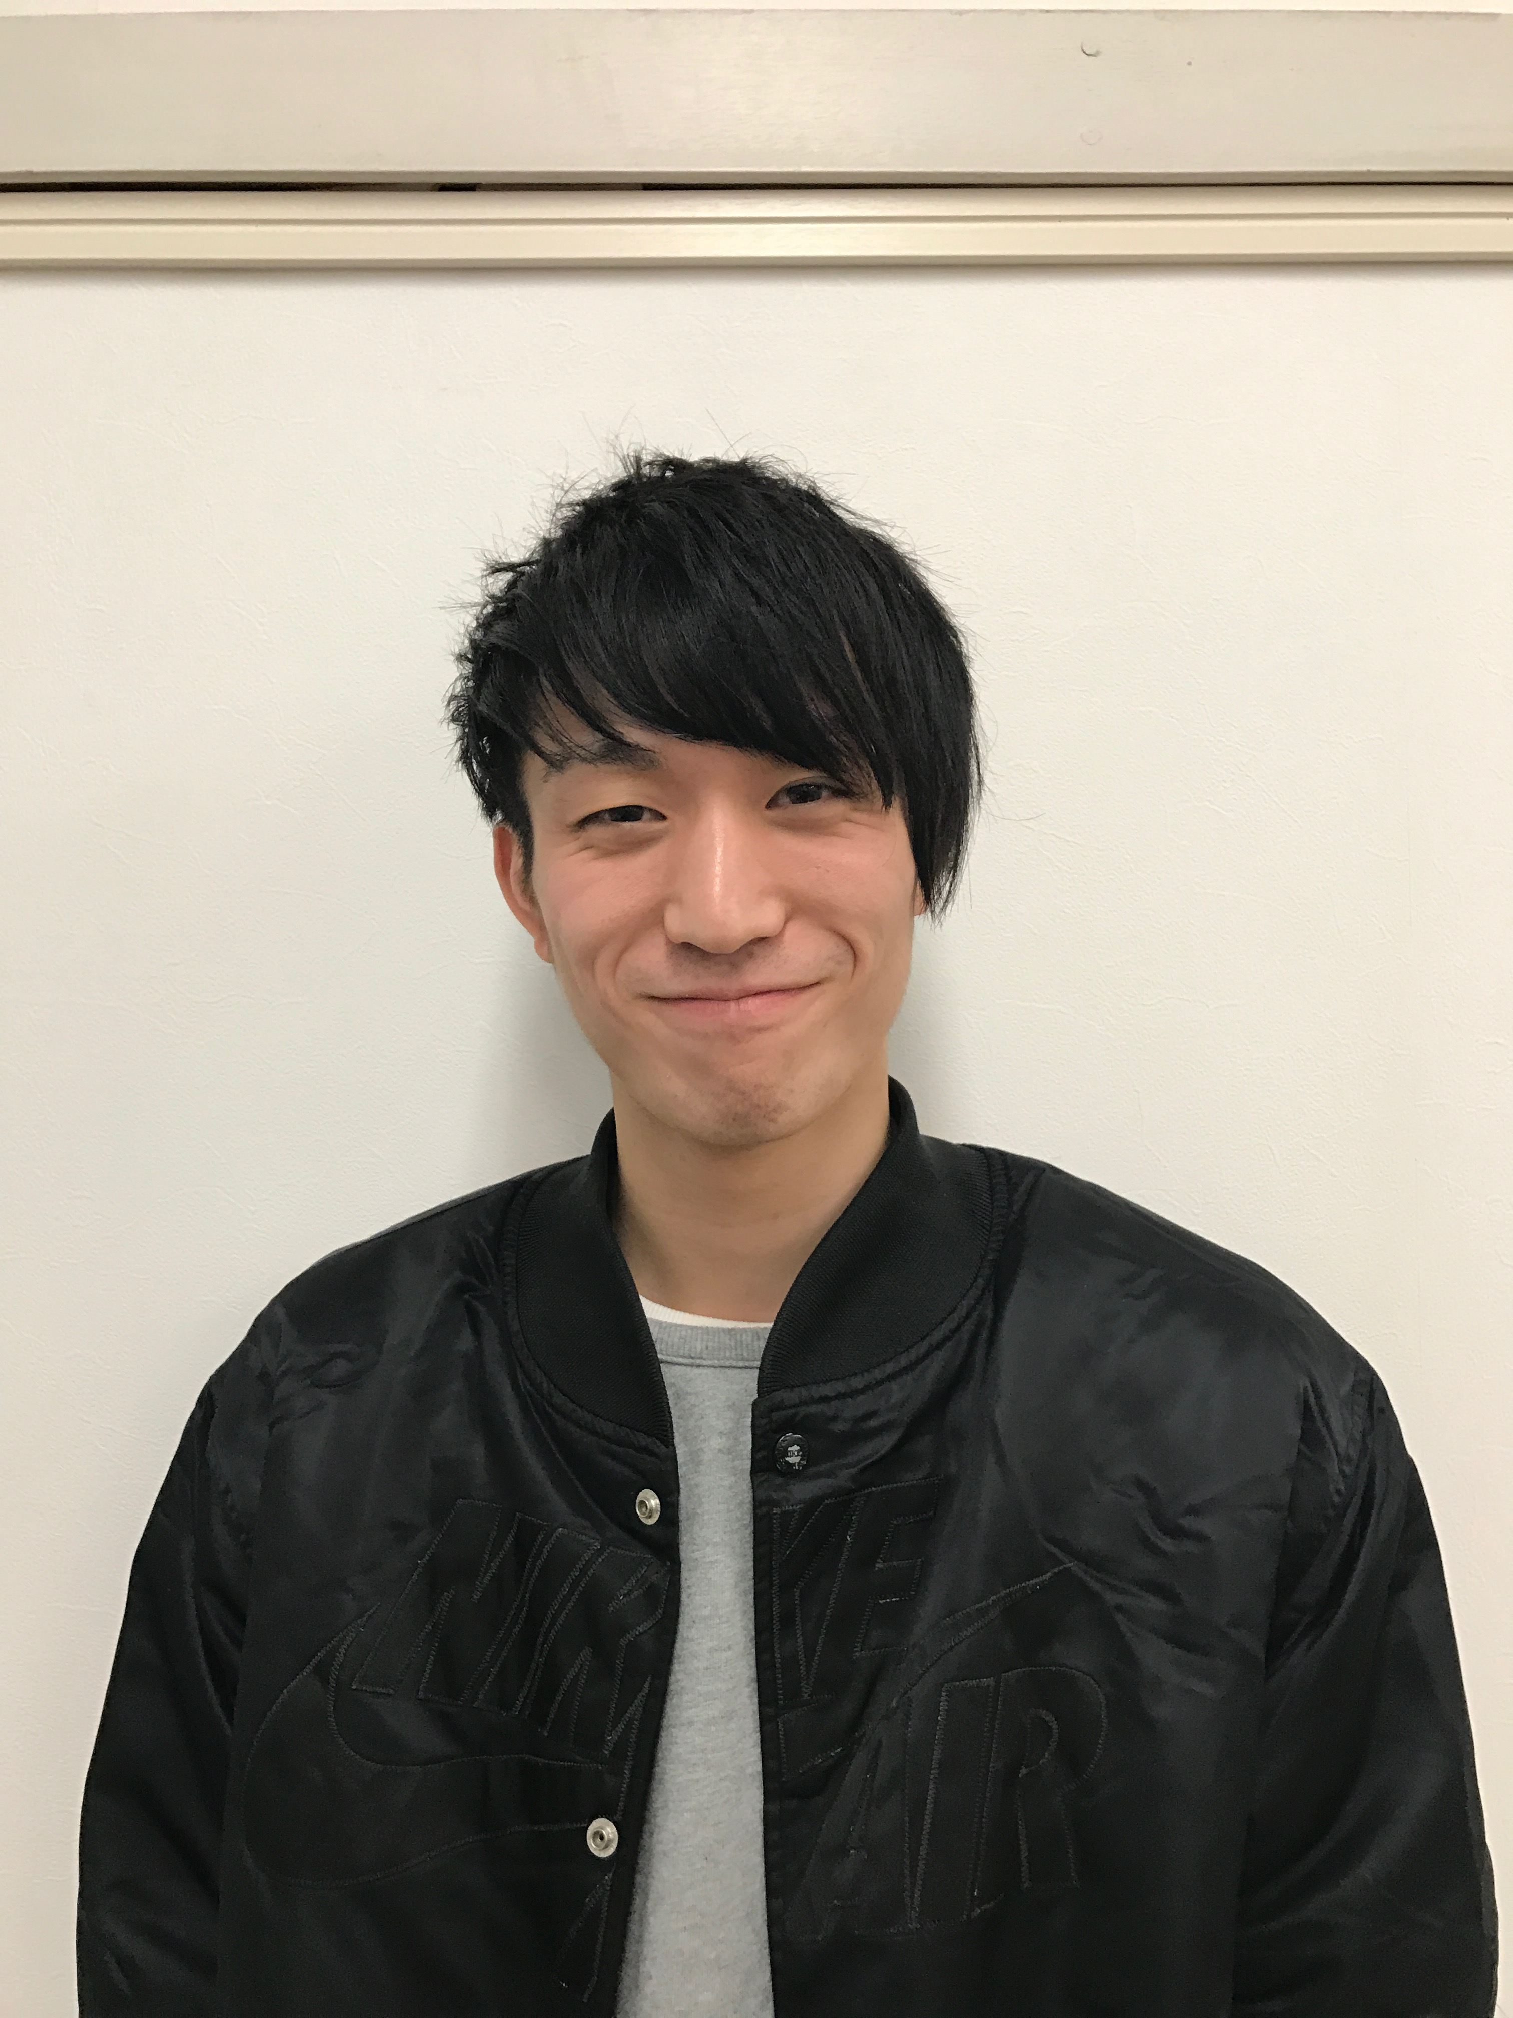
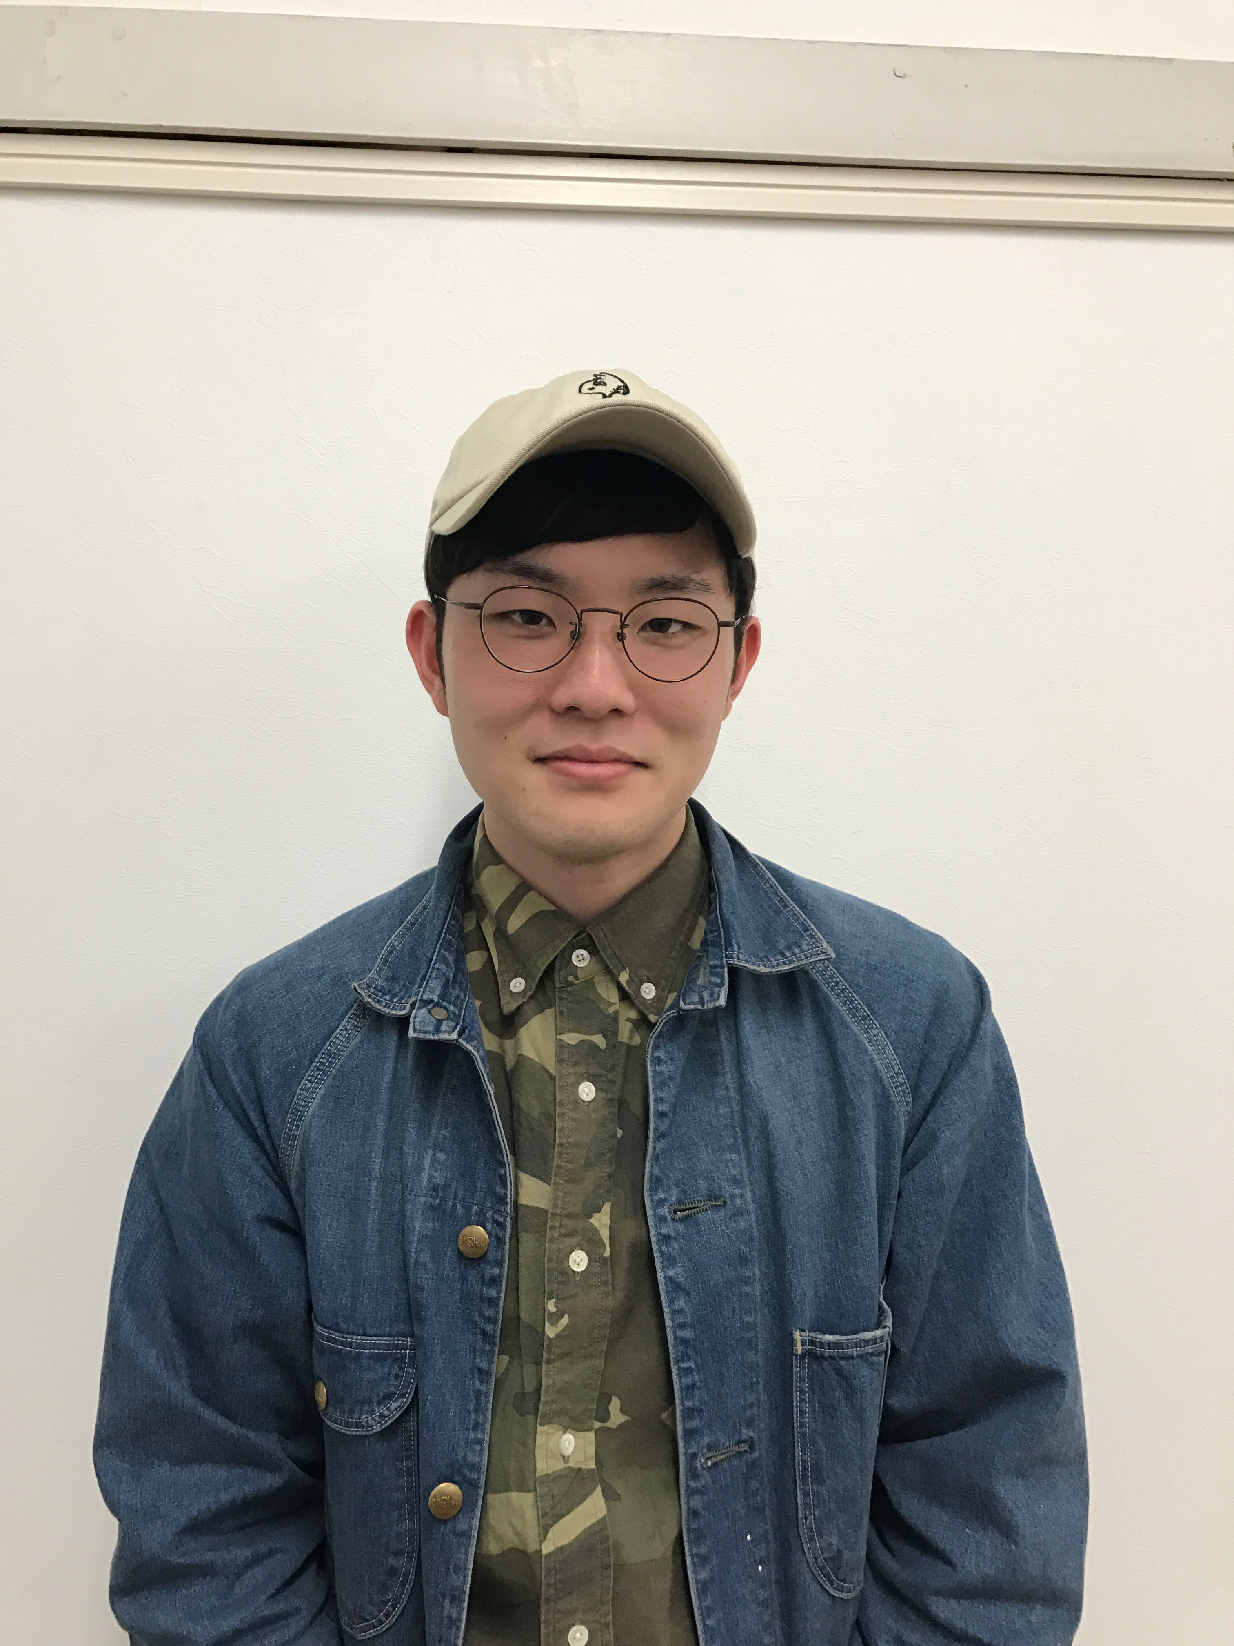
5班
中島 遥希
須賀 佑実子
川嶋 優旗
宮嶋 裕太

Slide 2




みんなで助け合い、みんなでつくるまち
2016年度マスタープラン策定実習5班
2017年2月10日(金) 最終発表
中島遥希 須賀佑実子 川嶋優旗 宮嶋裕太
TA：小野将平

Slide 3
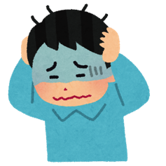
日本の将来
人口減少
インフラ老朽化
人材不足
歳入減少
空き空間増加
少子高齢化
土浦市も例外ではない！
持続可能な都市の実現に向けて
まちづくりに求められる新しいカタチ

Slide 4



都市の理想像
Sharing City
既存のコミュニティ内での助け合い

Slide 5
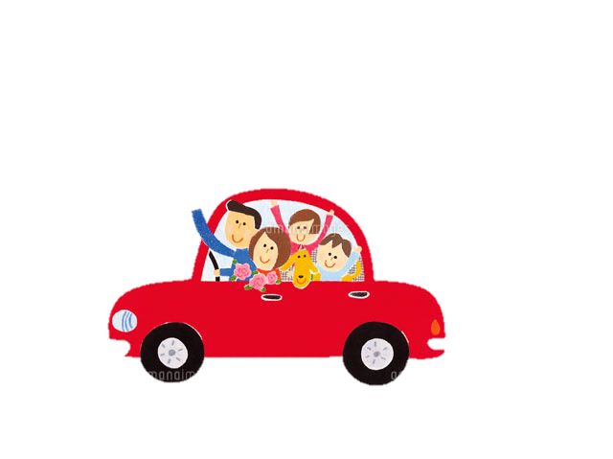




都市の理想像
Sharing City
Tsuchiura
“みんなで助け合い、みんなでつくっていく”
活かしきれていないモノや場所、ヒト、情報など
あらゆる価値をコミュニティを越え街全体でシェア
人々がつながり、持続可能で魅力的なまちへ

Slide 6
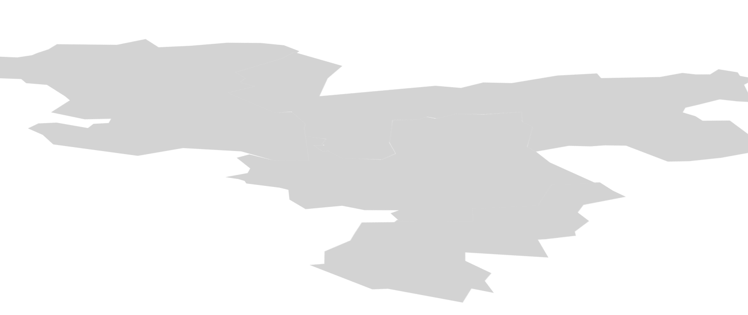
分野別構想
商業
農業
自然
福祉教育
交通

Slide 7
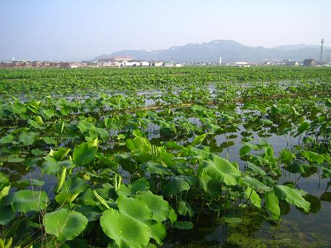

農業
農業を起点に賑わうまち
http://blog.goo.ne.jp/pole-to-pole/e/232b684678f2d38ef4f0e6fe34103120

Slide 8




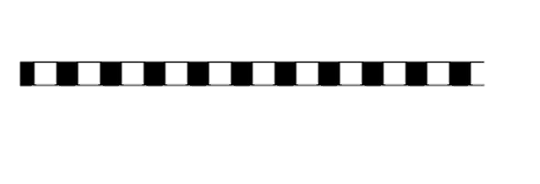
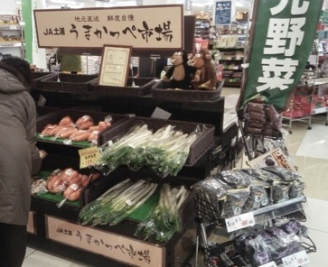
伝統産業である農業の衰退
時間・空間シェア
【背景】
8.9km
2.8km
レンコンをはじめとした
土浦の伝統産業
3.6km
市街地から遠い農業拠点
＋
市街地では農業に
触れる機会が少ない
カスミ土浦駅前店
農業に触れられる拠点と機会が必要

Slide 9





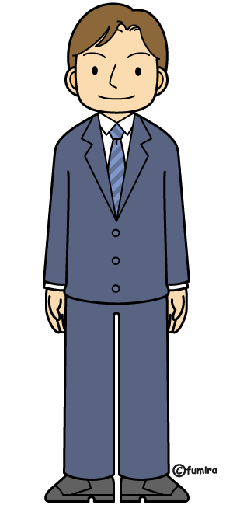

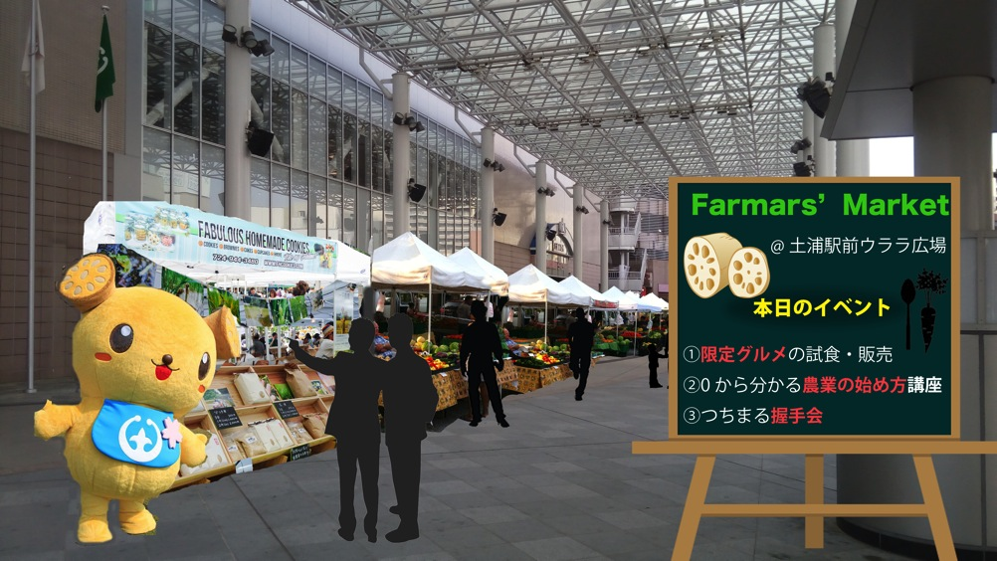
駅前Farmers’ Market
時間・空間シェア
【提案】
ウララ広場で農業と直接触れる場
人々が行き交う中心市街地の創出
昼
朝
市役所や図書館
利用者
夜
買い物客
駅利用客

Slide 10







駅前Farmers’ Market
時間・空間シェア
《従来型の販売形態》
生産者
ＪＡ(農協)
仲卸業者
販売店
消費者
《Farmers’ Market》
新鮮
安い
安心
意欲向上
ニーズ把握
生産者
直接
消費者
新たなコミュニティ創出の場

Slide 11
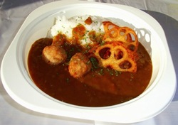
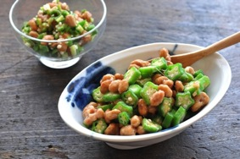




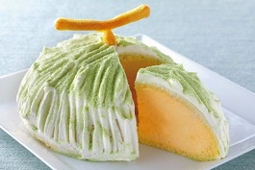
駅前Farmers’ Market
時間・空間シェア
地元農業と飲食店のコラボ
レンコン
納豆
特産品を用いた
限定グルメを開発
地域産業に触れる
メロン
地酒
地域愛着の増進

Slide 12



駅前Farmers’ Market
時間・空間シェア
運営主体
運営委員会
行政
官民連携
生産者
消費者
土浦市
コミュニティ形成
土浦への愛着
農業を起点に賑わうまちへ

Slide 13
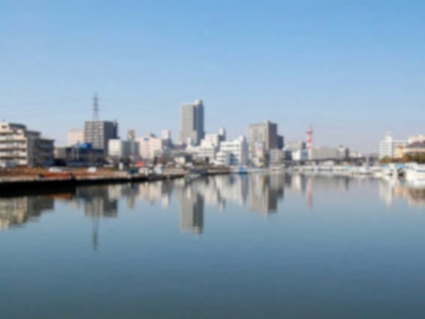


自然
水辺で人が賑わうまち
http://www.tsukubapress.com/tsuchiura.html

Slide 14

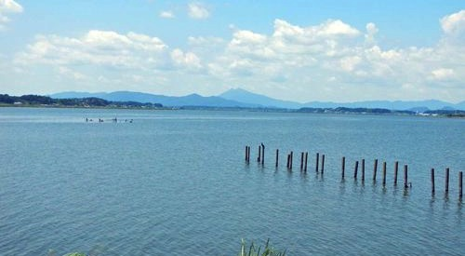
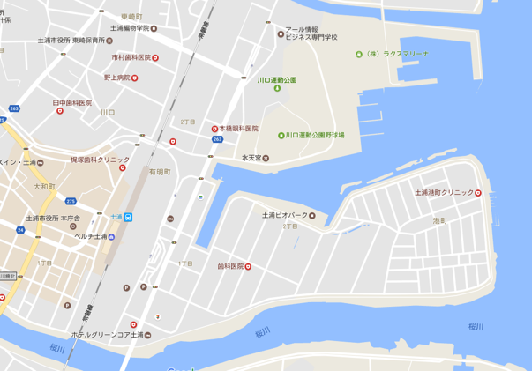
進む中心市街地活性化事業
時間・空間シェア
【背景】
霞ヶ浦
駅から徒歩5分の水辺空間
水辺エリア
中心市街地活性化計画が
内閣府認定される
（平成26年4月〜平成31年3月）
土浦駅
駅近くの水辺エリアは
土浦港周辺広域交流拠点に
駅のすぐ近くに水辺空間
⇔
つながりがなく、人が集まらない
駅と水辺空間をつなげる必要

Slide 15
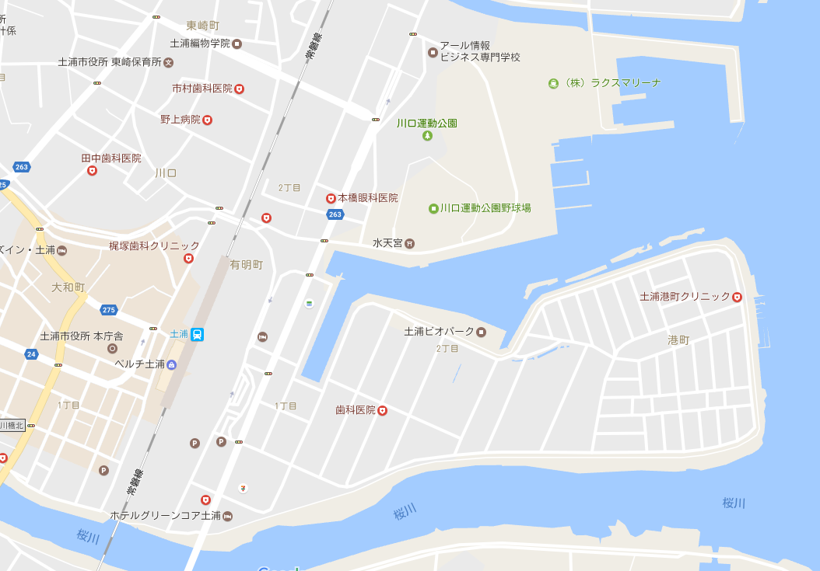
水辺ステーション
時間・空間シェア
【提案】
駅と水辺空間をつなぐための整備
市街地に新たな賑わいを創出
プロムナード土浦
水辺エリア
コンテナSt.土浦

Slide 16
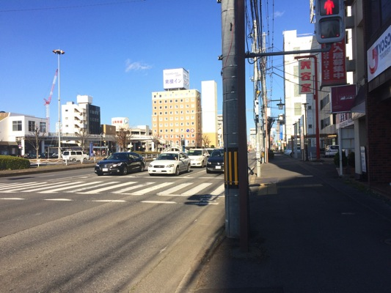
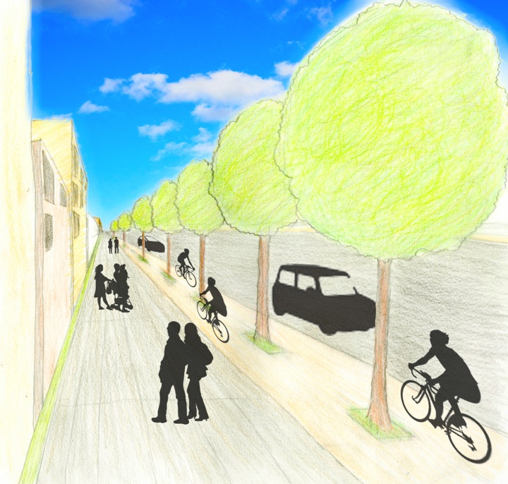
プロムナード土浦
時間・空間シェア
りんりんロードの
結節点
遊歩道により
うまれる回遊性
水辺空間とまちをつなぐパイプ

Slide 17

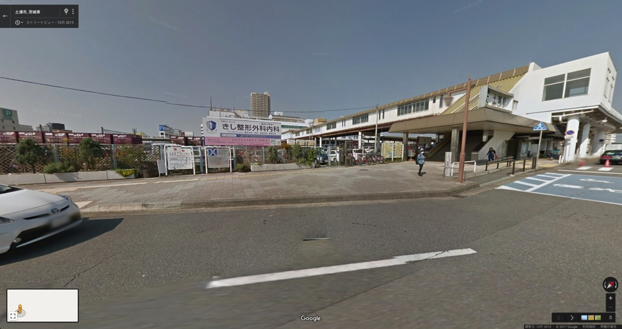
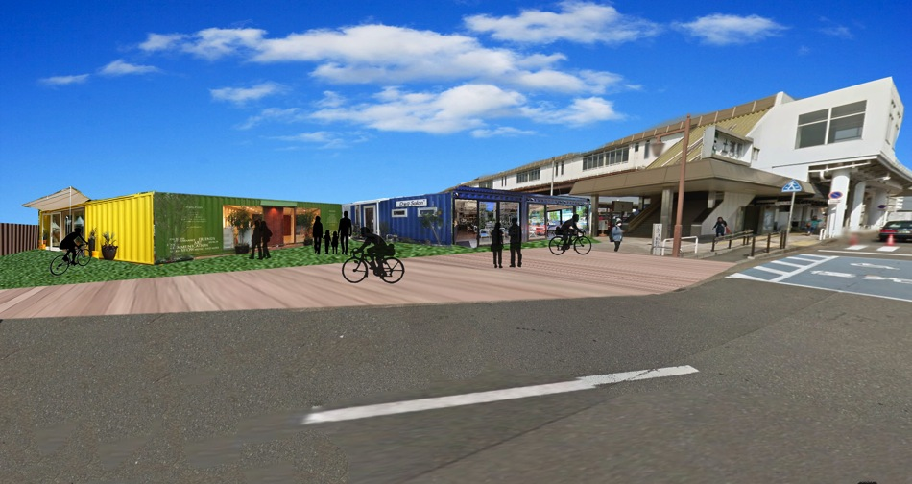

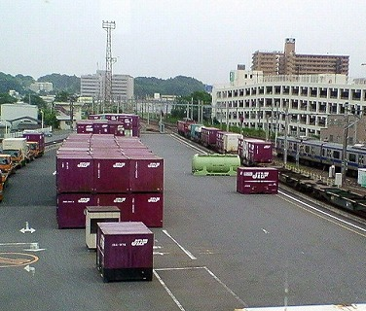


コンテナSt.土浦
時間・空間シェア
コンテナを活用
設置・移動が簡単
自由なアイデアで
利用・運営
After
Before
水辺での活動の
ための拠点
サイクリストの
交流拠点
ニーズに対応した駅前のカタチ

Slide 18
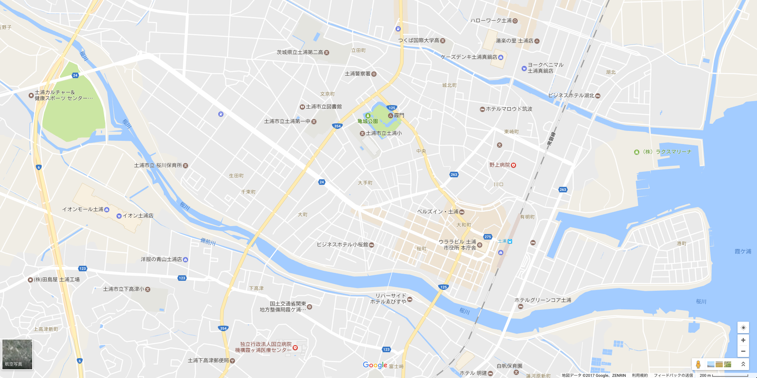

水辺ステーション
時間・空間シェア
つくば霞ヶ浦りんりんロード
土浦花火大会
打ち上げ場所
プロムナード土浦
イオンモール土浦
水辺エリア
Farmer’s Market
中心市街地
湖畔の桜並木
土浦桜まつり（桜川堤）
コンテナSt.土浦
水辺とつながり賑わうまちへ

Slide 19
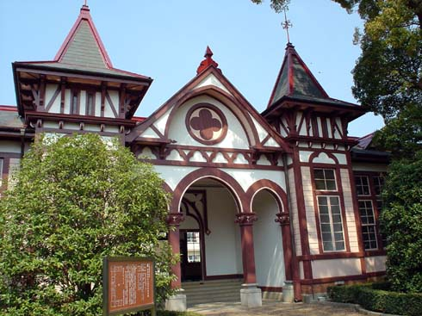

福祉・教育
支え合い、安心して暮らせるまち
http://mapio.net/o/4359695/

Slide 20
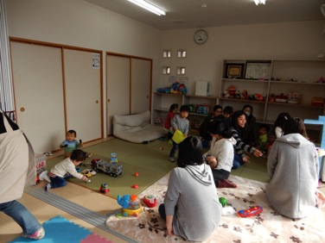



福祉情報の不足
人材・スキル
シェア
【背景】
福祉情報の満足度調査
＜ヒアリング調査＞
子育てサロンのぞみ
2017年1月19日(木)
0歳～5歳の子供を持つ母親6人
土浦市地域福祉計画アンケート調査(平成24年度)より
その他
満足
コミュニティ間の
関係の希薄さ
不満
少し不満
67.7%が情報入手に不満
得られる情報量に限界
情報が手軽に得られるしくみが必要

Slide 21
将来的な人材不足
人材・スキル
シェア
介護職員数の需要と供給将来見込み
厚生労働省 2025年に向けた介護人材にかかる需要推計(確定値)について
将来的には高齢者数に比べて介護職員数が不足する
（１月24日ヒアリングより)
⇩
福祉分野以外でも人材不足は将来的に顕在化してくる
2025年には介護職員の
充足率が85%に
人口減で人材不足が
顕在化する可能性
人手不足に対応した人材を育成する必要

Slide 22
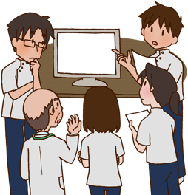


つちうら福祉ナビ
人材・スキル
シェア
【提案】
市民の交流と支え合いの場
情報共有・マッチング・人材育成の機会を創出
情報共有
マッチング
人材育成
新しく有意義な
情報を得る場
マッチング機会
市民交流の場
将来に活かせる
人材を育む場

Slide 23






つちうら福祉ナビ＜情報共有＞
人材・スキル
シェア
管理・運営
情報提供
情報提供
市民
土浦市
情報提供
市民同士の
情報共有
市内の病院・福祉施設等
より新しく有意義な情報を手軽に得られる

Slide 24
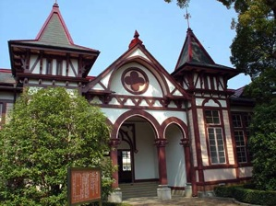









つちうら福祉ナビ＜マッチング＞
人材・スキル
シェア
依頼者
サポーター
してほしいことを検索
できることを登録
課題発見
スキル提供
マッチング
助け合い
依頼の解決
互いに評価
次のマッチングへ繋げる
日常の課題を市民同士で解決

Slide 25
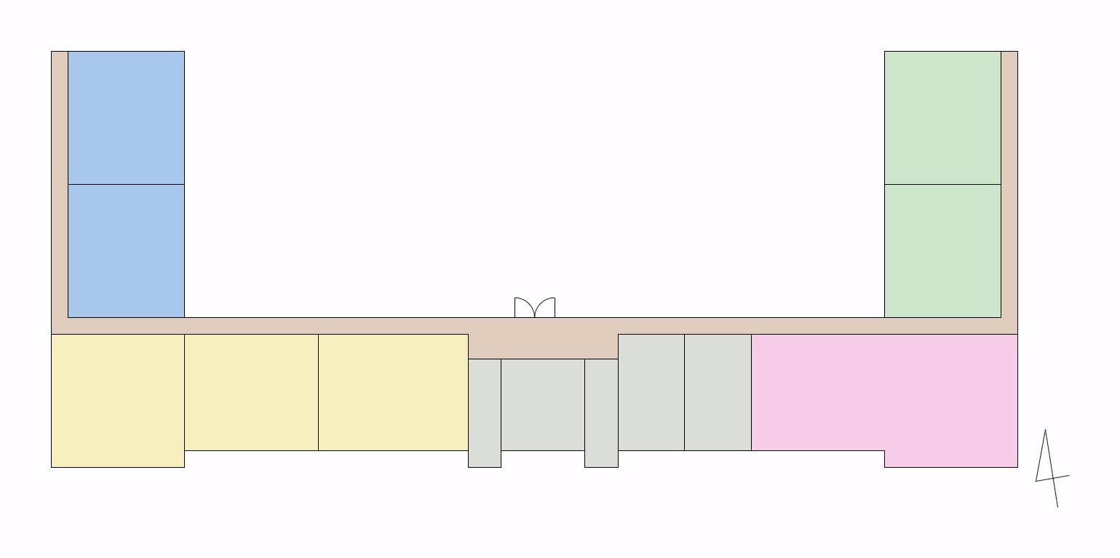

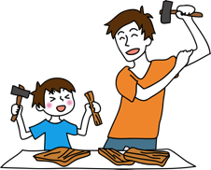

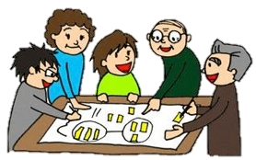
スキルシェア・アカデミー<人材育成>
人材・スキル
シェア
教育のシンボルとして
土浦一高旧本館を活用
人材育成エリア
福祉をはじめ、様々な人材育成を図る
趣味エリア
共通の趣味でつながり
教え合う
ワークショップエリア
未来の土浦を市民で考える
ワークショップを開催する
コミュニティエリア
広い用途で市民が集える
場所を提供する
人材育成が市民を高め、助け合いの土台へ

Slide 26

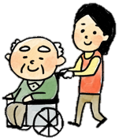






つちうら福祉ナビ
人材・スキル
シェア
福祉施設
市民
情報サイト
支援を通じた
交流
依頼者
支援者
土浦市
土浦一高
情報共有
マッチング
人材育成
新しく有意義な
情報を得る場
マッチング機会
市民交流の場
将来に活かせる
人材を育む場
支えあい、安心して暮らせるまちへ

Slide 27
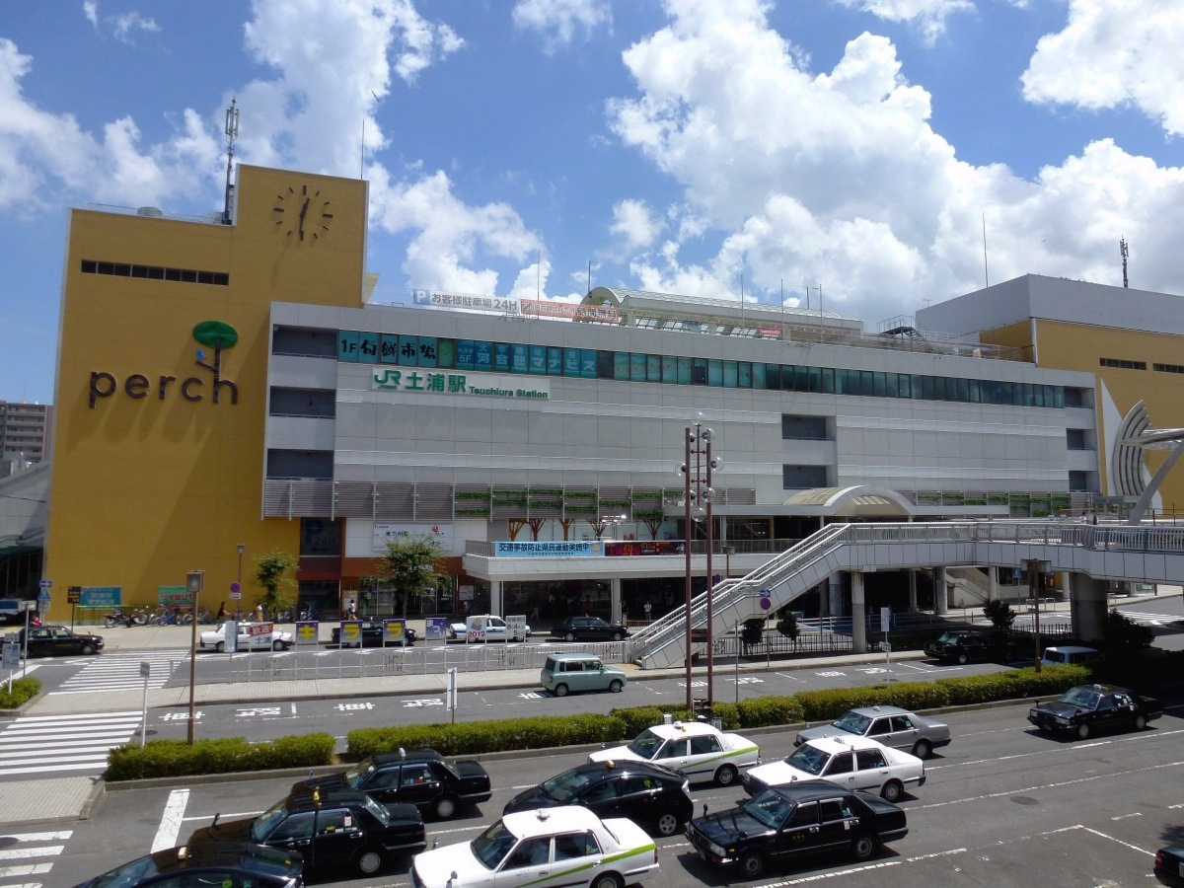

交通
助け合い、便利に移動できるまち
http://www.tetsuonsen.net/

Slide 28
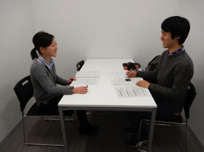
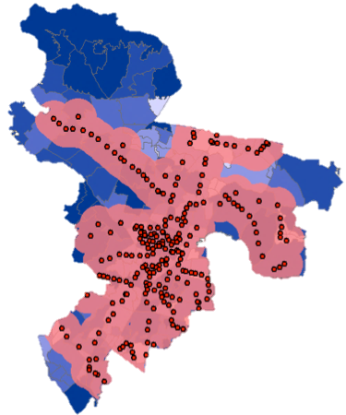



交通弱者の発生
ライド
シェア
【背景】
＜ヒアリング調査＞
2017年1月20日(金)
土浦市役所 高齢福祉課 酒井様
のりあいタクシー土浦(対象:65歳以上の高齢者)
予算 1340万円/年
年々増加
高齢化率
利用者からの改善の声
現状の体系では赤字経営
土浦市のバス停から徒歩
10分圏内を赤く表示
運行時刻 | 運行日
8:00～16:00 | 平日
改善が困難
交通弱者の発生
交通弱者を救う新しい交通体系が必要

Slide 29
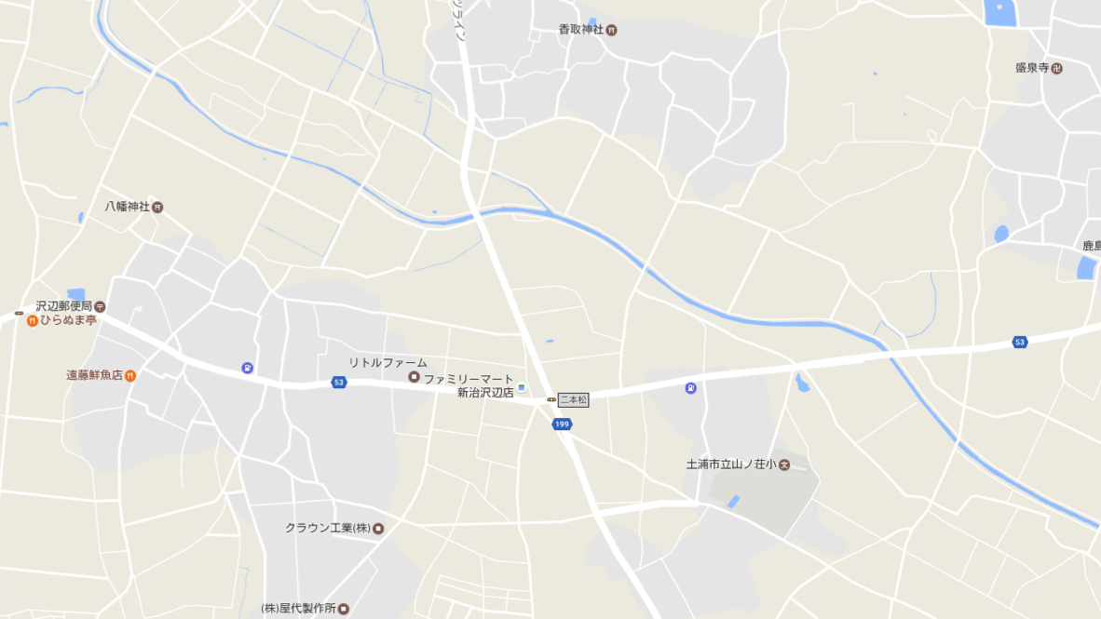






つちうライドシェア
ライド
シェア
【提案】
乗り合いを通じて交通弱者を救う
市民同士の助け合いで新たな交通体系を創出
ライドシェア

Slide 30

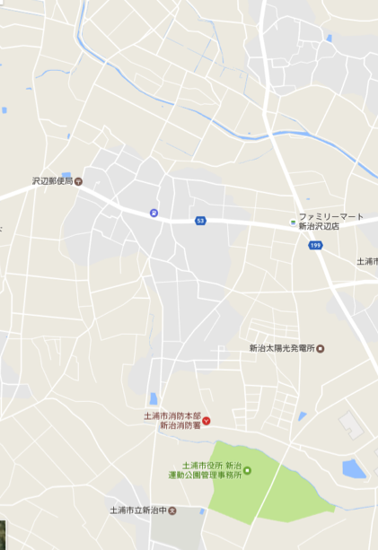





















つちうライドシェア
ライド
シェア
ドライバー情報
★5.0 2017/01/20
安全で楽しかったです。
またお願いします。
つちうライドシェア
つちまる
男性 39歳
運転歴：10年以上
免許証：ゴールド
Ｆっしー
★5.0 2017/01/06
2回目の利用でした。
最高のドライバーです！
★4.8
Ｎ君
安心に利用できるサービス
買い物 増
ドライバー
ユーザー
通貨がライドシェア利用の
インセンティブに
ライドシェアがまちの活性化へ

Slide 31



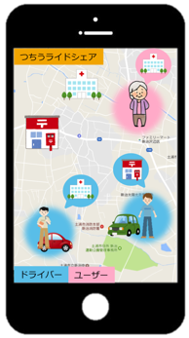
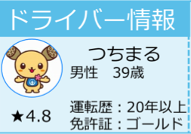

つちうライドシェア
ライド
シェア
公共交通機関
土浦市
交通弱者を救う
連携した公共交通の運営
まちづくりに
広く活用
官民連携
既存の公共交通
安心安全なサービスの提供
運営団体
利用促進のインセンティブ
まちの
活性化
登録
利用促進
住民
ライドシェア
ライドシェアの運営主体
ドライバー
利用者
助け合い、便利に移動できるまちへ

Slide 32

農業
農業を起点に賑わうまち
時間・空間シェア
自然
水辺とつながり賑わうまち
時間・空間シェア
福祉教育
支え合い安心して暮らせるまち
人材・スキルシェア
交通
助け合い便利に移動できるまち
ライドシェア

Slide 33
商業
農業
自然
福祉教育
交通

Slide 34

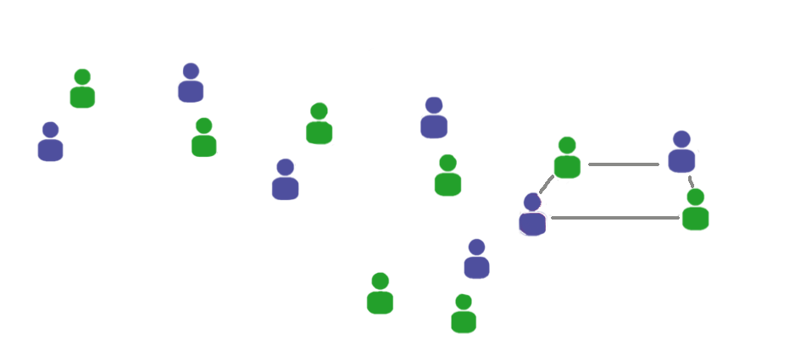
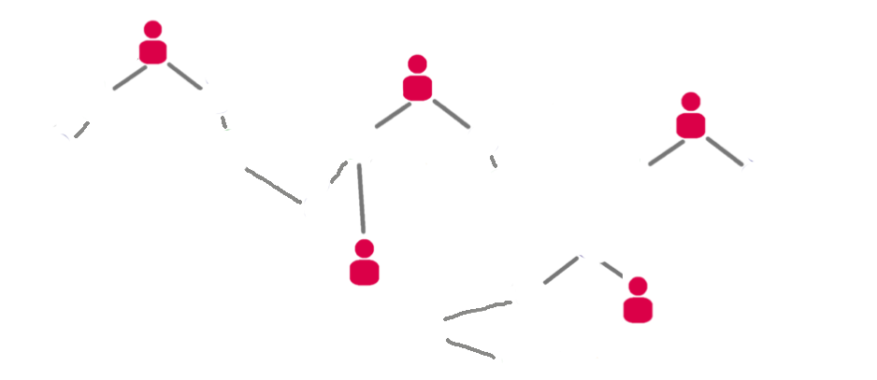
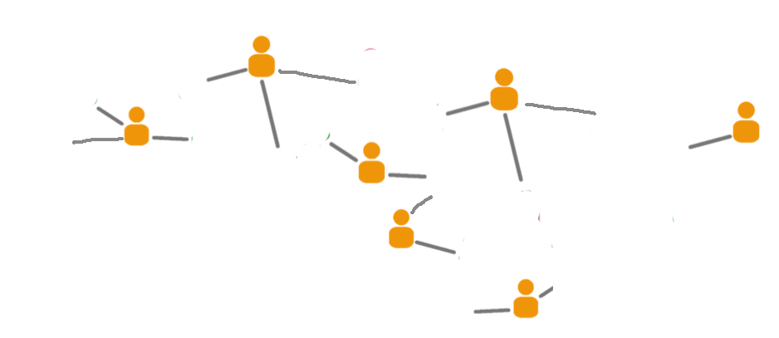
助け合い便利に移動できるまち
農業を起点に賑わうまち
交通
ライドシェア
農業
時間・空間シェア
福祉・教育
人材・スキルシェア
自然
時間・空間シェア
支え合い安心して暮らせるまち
水辺とつながり賑わうまち
みんなで助け合い、みんなでつくるまち

Slide 35
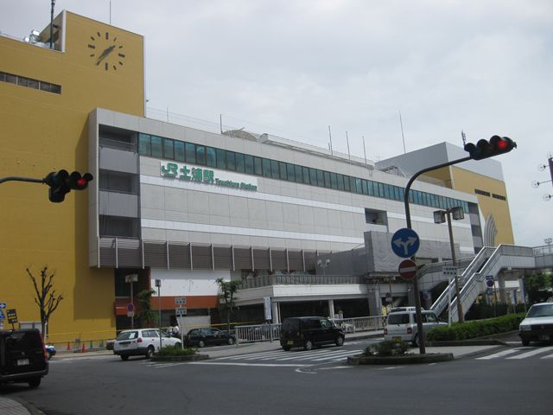
都市の理想像
商業
Sharing City Tsuchiura
時間・空間シェア
都市に賑わいをうむ
農業
自然
福祉教育
交通
人材シェア
コミュニティを広げる
ライドシェア
移動してほにゃらら

Slide 36

参考事例
時間・空間シェア
博多FARMERS’ MARKET
主催
(株)JR博多シティ
(株)ぐるなび (株)JR九州
目的
九州の農業の元気作り
期間
5月〜10月、2月の月一回
内容
毎月地元野菜を人気
シェフが調理する企画

Slide 37
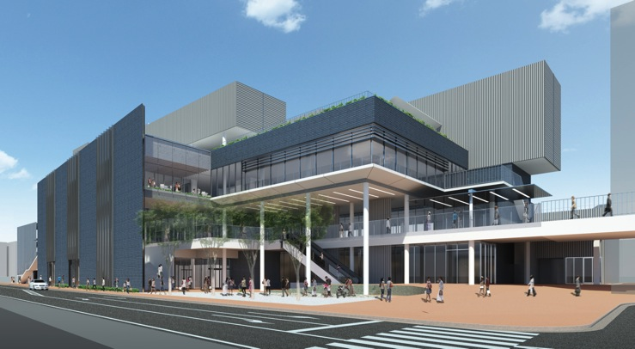
空き空間が持つ可能性
時間・空間シェア
建設中の図書館
ほかにもさんぱるやモール505など・・・
空き空間は今後も増える

Slide 38
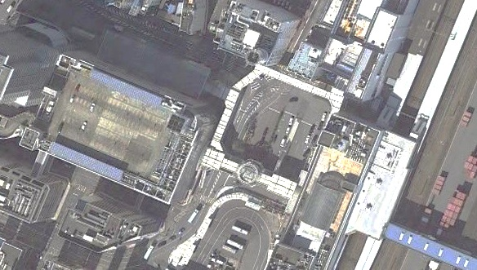
駅前Farmers’ Market
時間・空間シェア
【従来の人の動き】
ウララ広場
市役所・カスミ
ロータリー
土浦駅

Slide 39
駅前Farmers’ Market
時間・空間シェア
【予想される人の動き】
図書館
Farmers’ Market
市役所・カスミ
ロータリー
土浦駅
人の動きが変わる

Slide 40

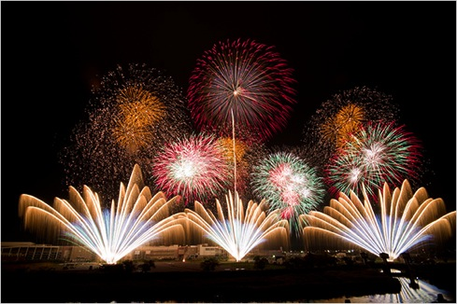
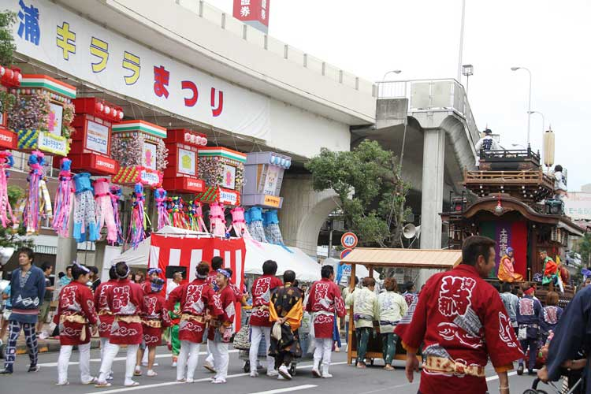
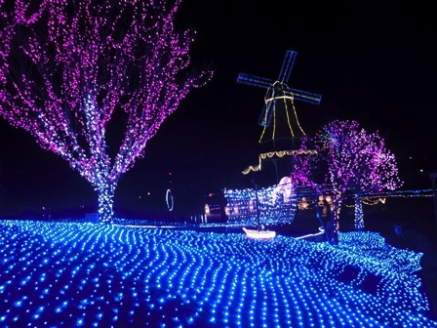
駅前Farmers’ Market
時間・空間シェア
市内の季節のイベントと連携
秋
春
土浦桜まつり(新川)
土浦全国花火競技大会
夏
冬
土浦キララまつり
水郷桜イルミネーション
各種イベントと連携した土浦のＰＲ

Slide 41

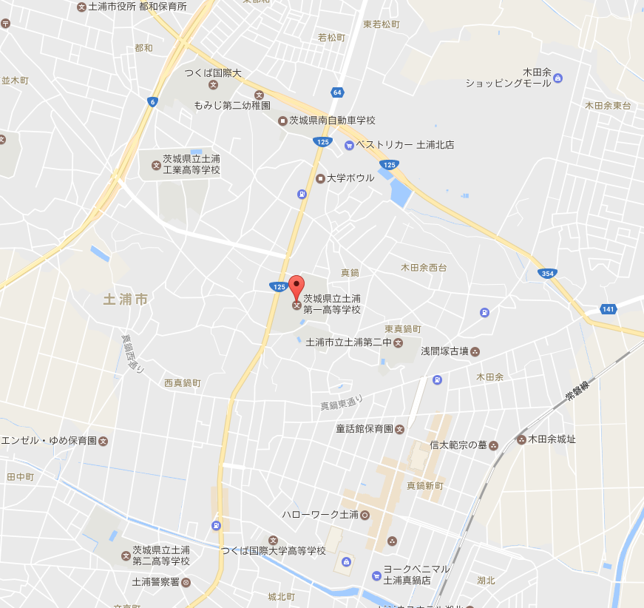
スキルシェア・アカデミー
人材
シェア
土浦一高と周辺の高校・大学
周辺には多くの高校や
大学が立地するので
若い人材が多い
歴史ある学び舎を利用
することで、その気風を
感じることが出来る

Slide 42
つちうら福祉ナビ
人材
シェア
〜サイトイメージ〜

Slide 43

つちうライドシェア
ライド
シェア
事例①
なかとんべつライドシェア
事業実証実験
・北海道の人口1800人の小規模な自治体
・ドライバーは町内に10名程度
・金銭のやり取りは行わず、すべてボランティアで成り立っている
・利用者はスマホのアプリや電話でドライバーを呼び出すことができる
・2016年度末までの実証実験ではあるが、来年度も継続を検討
・住民の足を確保するだけではなく、
共助の仕組みを作ることも目標としている

Slide 44

つちうライドシェア
ライド
シェア
事例②
notteco
・日本全国で利用できるサービス
・利用会員は20000人以上
・ドライバーは日時と場所を登録し、利用したい人が申し込むスタイル
・ドライバーの多くは30-40代
・利用者は20-30代が多い
・帰省などの目的で、三大都市圏を移動する人が多い
・ガソリン代と高速代などを割り勘するのみで、運転料金は発生しない
・過去7年間で事故や犯罪は起こっていない

Slide 45
参考文献
佐々木邦明・二五啓司・山本理浩・四辻裕文(2013) 低密度居住地域における交通制約者の移動手段としてのライドシェアの可能性
anytimes <https://www.any-times.com>
茨城県警〈http://www.pref.ibaraki.jp/kenkei/index.html〉
茨城統計情報ネットワーク〈https://www.pref.ibaraki.jp/kikaku/tokei/fukyu/tokei/betsu/norin/nocen2015/hyou.html#hyou06〉>
Uber <https://www.uber.com/ja-JP>
かなざわ育ナビnet <http://kirakana.city.yokohama.lg.jp>
京丹後ライドシェア <http://www.itmedia.co.jp/news/articles/1605/26/news146.html>
厚生労働省「介護労働の現状について」<http://www.mhlw.go.jp/file/05-Shingikai-12602000-Seisakutoukatsukan-Sanjikanshitsu_Roudouseisakutantou/0000071241.pdf>
子育て交流サロン「のぞみ」<http://www.city.tsuchiura.lg.jp/page/page003197.html>
子育て交流サロン「わらべ」<http://www.city.tsuchiura.lg.jp/page/page001529.html>
総務省HP <http://www.soumu.go.jp/〉
地図で見る統計(統計GIS) <https://www.estat.go.jp/SG1/estat/toukeiChiri.do?method=init〉
土浦警察署 <http://www.pref.ibaraki.jp/kenkei/station/tsuchiura/news.html〉
土浦市 商業〈https://www.city.tsuchiura.lg.jp/page/page001493.html〉
土浦市都市計画マスタープラン〈https://www.city.tsuchiura.lg.jp/page/page000545.html〉
土浦市役所 <http://www.city.tsuchiura.lg.jp/index.html>
中頓別ライドシェア <http://www.town.nakatombetsu.hokkaido.jp/docs/2016081800017>
農林業センサス <http://www.maff.go.jp/j/tokei/census/afc>
notteco <https://notteco.jp>
Sharing economy lab〈http://sharing-economy-lab.jp/share-business-service〉
ミズベリング <http://mizbering.jp>
ヨリアイ農場 <http://yoriaifarm.org>

Slide 46
つちうライドシェア
ライド
シェア
2/5(日)日本経済新聞
ライドシェア解禁検討 規制改革会議
・一般のドライバーが料金をとって自家用車で送迎する
ライドシェアの解禁の検討を始める
・早ければ来年の通常国会での法整備を目指す。
・解禁には道路運送法の改正などが必要
・地域のタクシー会社などの反発、安全なサービス普及が課題

